Slide 1

HTML5&CSS3

Slide 2

HTML5&CSS3
Сайт The Verge, на головній сторінці ви можете побачити десятки статей, які мають заголовок, категорію, дату і фотографію. Це практично нагадує будівництво з цеглинок.

Slide 3

HTML5&CSS3
виділимо кожен елемент
у нас є п'ять фрагментів, розташовані один над іншим.
Коли ви створюєте свій сайт, то використовуєте різні елементи відповідно до їх призначення.
У прикладі з Verge видно, що ми маємо справу з різноманітними об'єктами (або блоками), таким чином застосовувати один колір або стиль до кожного блоку буде нелогічним. Зрештою, заголовок не такий як дата або вміст абзацу. Кожен з них виконує різні функції.

Slide 4

HTML5&CSS3
виділити елементи статті по їх функціях, які вони виконують на сайті.

Slide 5
HTML5&CSS3
Заголовок статті
Автор і дата
картинка
Абзац
Абзац

Slide 6
HTML5&CSS3
Таким чином, ми позначили кожен елемент відповідно до його семантичного значенням.
Це саме та поведінка і логіка, яку ми очікуємо побачити від браузера.
Наша робота - розповісти браузеру так, щоб йому стало зрозуміло, що позначає кожен з цих елементів і як вони поєднуються один з одним синтаксично.

Slide 7
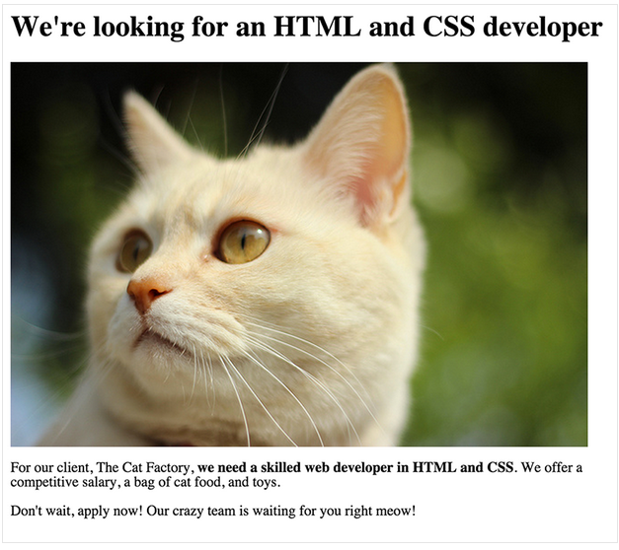
HTML5&CSS3
Припустимо, що ми хочемо створити веб-сторінку з розміщенням вакансії. Це має виглядати приблизно так.

Slide 8
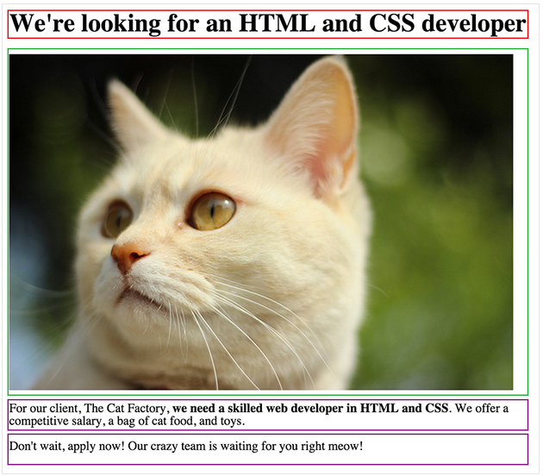
HTML5&CSS3
Перш ніж створювати будь-які веб-сторінки, хорошою ідеєю буде розділити вміст на більш дрібні компоненти по їх важливості. Давайте тепер спробуємо визначити і виділити кожен елемент цієї вакансії

Slide 9
HTML5&CSS3
Перш ніж створювати будь-які веб-сторінки, хорошою ідеєю буде розділити вміст на більш дрібні компоненти по їх важливості. Давайте тепер спробуємо визначити і виділити кожен елемент цієї вакансії
Червоний колір вказує на текст заголовка.
Зелений показує на зображення.
А фіолетовий колір маркує два абзаци (або «тіло») вакансії.

Slide 10
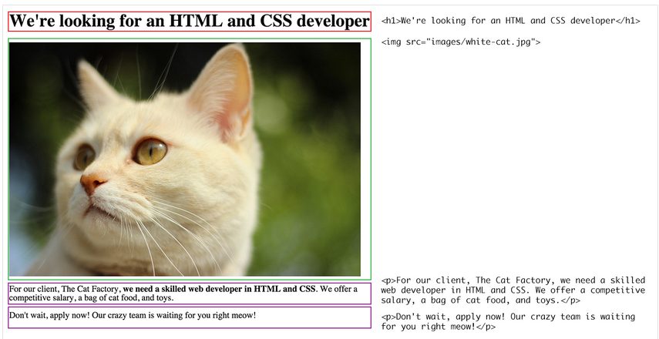
HTML5&CSS3
використаєм правильний синтаксис, який браузер розуміє

Slide 11
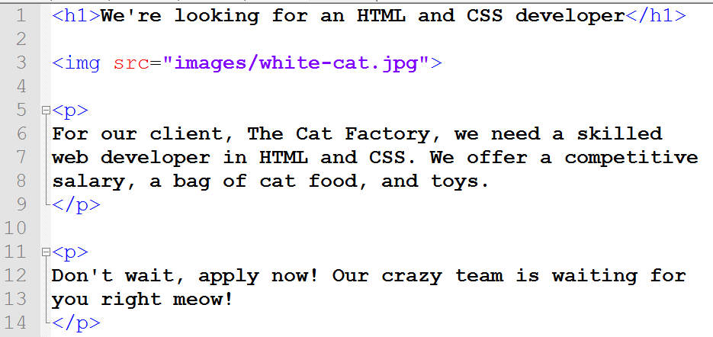
HTML5&CSS3
використаєм правильний синтаксис, який браузер розуміє
Далі зберігаємо файл з розширенням .html

Slide 12
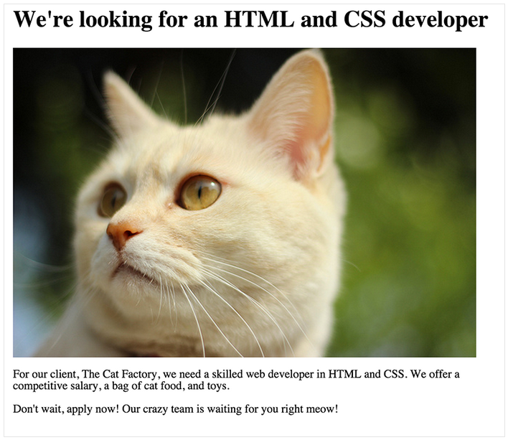
HTML5&CSS3
Результат в браузері:

Slide 13
HTML5&CSS3
У нашому випадку ми використовували тільки кілька простих тегів <h1> - заголовок (першого рівня); <img> - зображення; <p> - абзац тексту.

Slide 14
HTML5&CSS3
Важливим розумінням щодо HTML-тегів є те, що HTML містить словник, який визначає теги і описує, коли і де їх використовувати, подібно словнику, який містить слова мови.
Міжнародна організація World Wide Web Consortium (W3C), рекомендує найкращі практики, стандарти і сумісність по всьому Інтернету.
Ви можете подивитися визначення HTML-елементів тут:
https://www.w3.org/

Slide 15
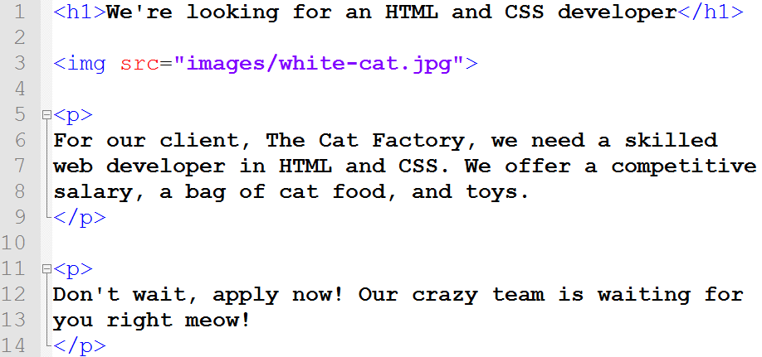
HTML5&CSS3
Повертаючись до нашого прикладу, так повинен виглядати HTML-код.

Slide 16
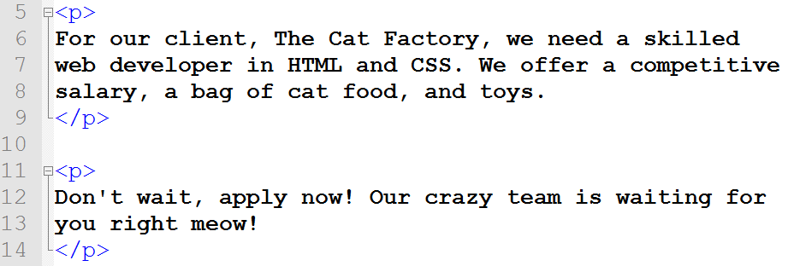
HTML5&CSS3
код містить два абзаци тексту, зазначених всередині тегів
<p> </p>.

Slide 17
HTML5&CSS3
Припустимо ми хочемо, щоб читач нашого оголошення звернув особливу увагу на певну частину абзацу. Скажімо, ми хочемо виділити текст «we need a skilled web developer in HTML and CSS.».
елемент <strong>, він оточує фрагмент тексту, який представляє собою важливе значення для змісту.

Slide 18
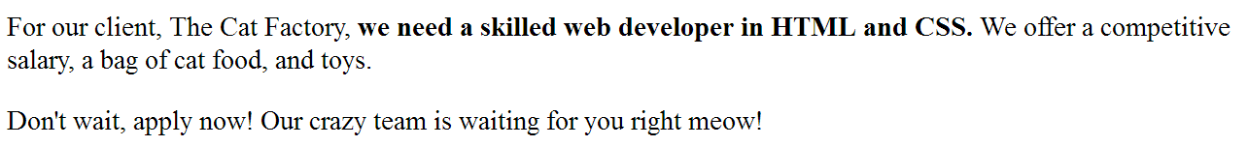
HTML5&CSS3
Зверніть увагу, що тег <strong> оточує текст, а також знаходиться в тезі <p>, тобто тег <strong> є «дочірнім» елементом для <p>, тому що він розташовується всередині батька.
Є багато тегів, які можуть бути вкладені в інші теги, а багато інших не можуть.
Кожен тег має конкретний перелік можливих елементів HTML, який може містити (або перебувати в них).
Ось як це виглядає на сторінці:

Slide 19
HTML5&CSS3
Зверніть увагу, що тег <strong> оточує текст, а також знаходиться в тезі <p>, тобто тег <strong> є «дочірнім» елементом для <p>, тому що він розташовується всередині батька.
Є багато тегів, які можуть бути вкладені в інші теги, а багато інших не можуть.
Кожен тег має конкретний перелік можливих елементів HTML, який може містити (або перебувати в них).
Ось як це виглядає на сторінці:
Зауважте, що браузер відображає фрагмент жирним шрифтом, але це не завжди так. Досить поширено, що <strong> робить текст жирним, але іноді це буде проігноровано.
цей тег в тексті для прикладу, тому що він є хорошим прикладом того, як працює вкладення, але візуальні ефекти (на кшталт жирності) краще робити на мові CSS

Slide 20
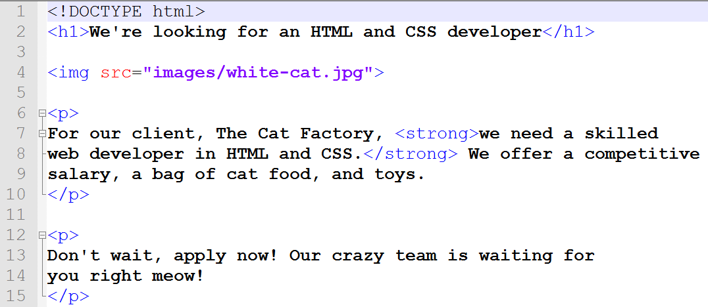
HTML5&CSS3
В самому верху будь-якої веб-сторінки має бути вказівка типу документа.
<!DOCTYPE html> «говорить» браузеру, що ця сторінка є HTML-документом і код повинен розглядатися відповідно до встановлених стандартів мови.
Це інформує браузер про деякі правила, які будуть визначати, як наш сайт виглядає. Серед іншого, це допомагає браузеру дізнатися, які теги можуть бути дозволені або заборонені. Також допомагає браузеру краще інтерпретувати наш код.

Slide 21
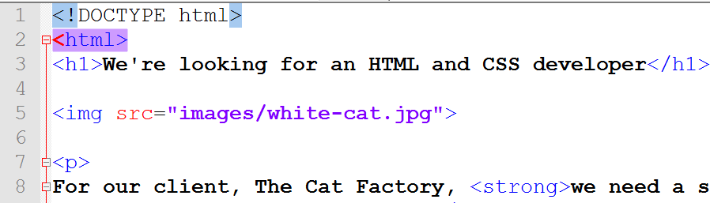
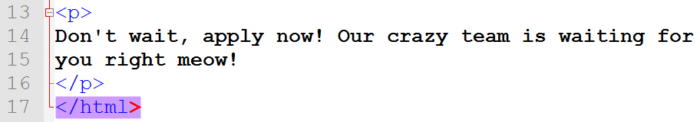
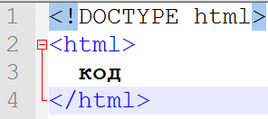
HTML5&CSS3
Нижче доктайпів поставим тег <html>.
Зауважте, що цей тег слід закрити, так що в кінці ми повинні додати </ html>.

Slide 22
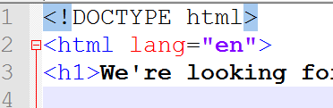
HTML5&CSS3
В результаті, все, що є частиною нашого сайту розташовується нижче тега <html>. При написанні HTML це має значення, що код вкладений в <html>. Однак тег <html> не завершений. Ми хочемо додати більше інформації про мову нашого сайту. Так як це англійська, давайте позначимо.
Зверніть увагу на виділений фрагмент в зміненому тезі <html>. Це називається «атрибут».
Атрибути це модифікатори в HTML і завжди пишуться поруч з тегом, всередині дужок <>. Атрибути мають наступний шаблон при написанні коду. <тег атрибут="значення">

Slide 23
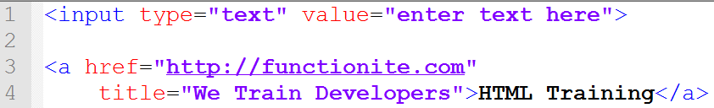
HTML5&CSS3
Ми використовуємо атрибути, тому що багато тегів (наприклад <html>) не містять всю інформацію, яку ми хочемо додати.
З атрибутами ми можемо модифікувати теги та додати для них більше корисної інформації.
В нашому випадку ми повідомляємо браузеру інформацію, що документ написаний англійською мовою, тому модифікували тег <html> за допомогою атрибута lang і дали йому значення en (англійська).
В одному тезі можуть зустрічатися декілька атрибутів:

Slide 24
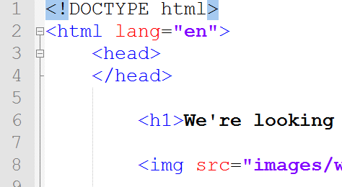
HTML5&CSS3
повернемося до нашого документу і додамо інші необхідні компоненти. Погляньмо на тег <head>, який містить елементи, не обов'язково корисні для вмісту вашої сторінки, але дуже корисні для пошукових систем, вкладок браузера і т. д. Наприклад, назва веб-сторінки допомагає пошуковим системам знаходити ваш контент.
На даний момент тег <head> порожній, але зазвичай це місце, в яке можна помістити всю мета-інформацію на кшталт назви всього документа.

Slide 25
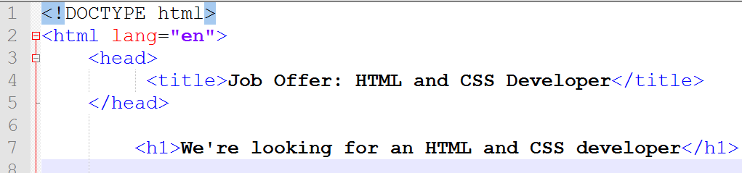
HTML5&CSS3
Так як ми створюємо сторінку з пропозицією роботи, давайте повідомимо про це в назві «Job Offer: HTML and CSS developer.».
Як ви могли помітити, ми додали назву всередину тега <title>.

Slide 26
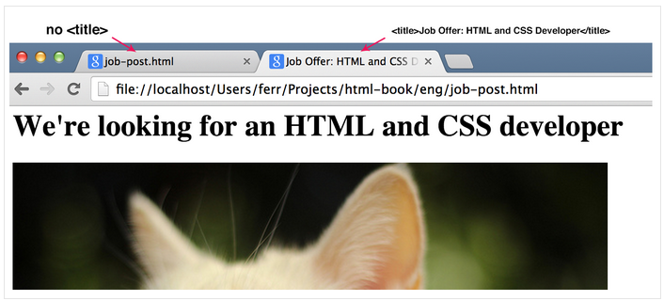
HTML5&CSS3
На малюнку нижче пояснюється, що відбувається, якщо у нас немає тега <title> (зліва), і наша сторінка, яка містить тег <title> (праворуч).
Сайти з назвою більш зручні для користувачів браузера і з ними набагато простіше переміщатися серед безлічі вкладок.

Slide 27
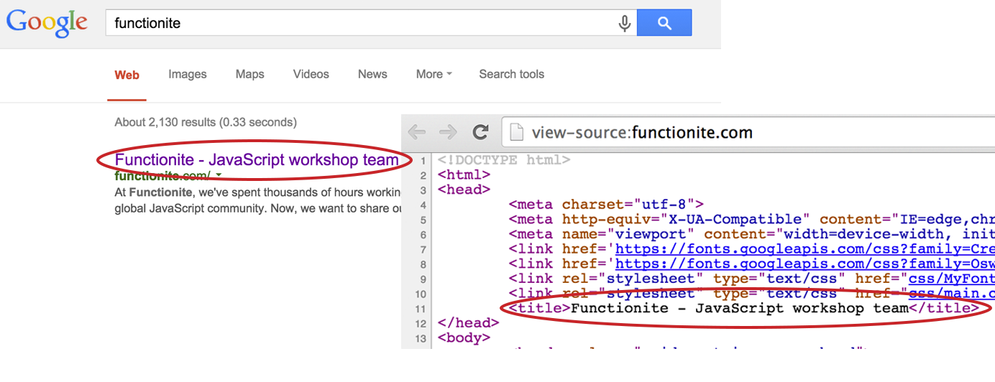
HTML5&CSS3
Іншим прикладом служить сайт компанії, де використано «Functionite - JavaScript workshop team» в якості тексту всередині тега <title>. Ось як це показується в результатах пошуку Google:

Slide 28
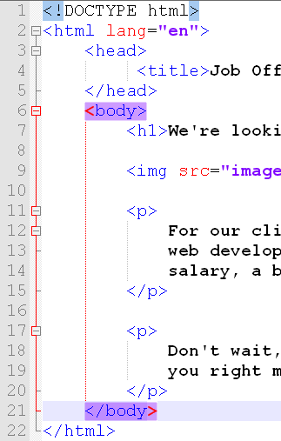
HTML5&CSS3
Ми повинні зробити ще одну річ після додавання <head> і вставити тег <body>. Він відокремлює вміст всієї сторінки від <head>. Все, що відображається на веб-сторінці, поміщається в <body>.

Slide 29
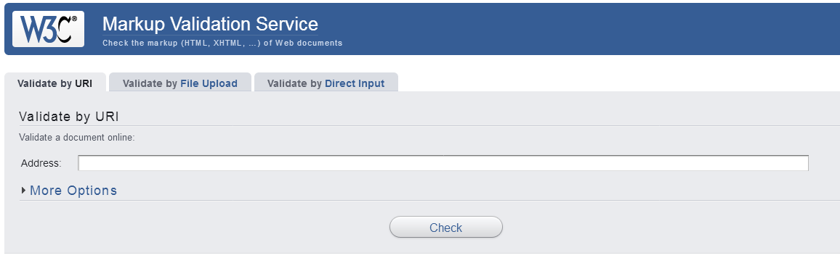
HTML5&CSS3
Є спеціальний інструмент, який ми зможемо використовувати для перевірки правильності коду. Організація W3C, та ж група, що визначає стандарти HTML-документів, зробила інструмент для перевірки коду.
Інструмент називається HTML-валідатор і доступний за адресою http://validator.w3.org

Slide 30
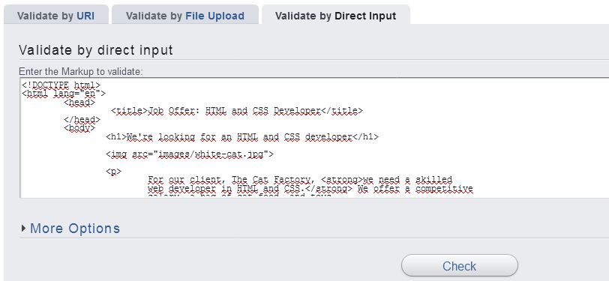
HTML5&CSS3
Давайте скористаємося інструментом і перевіримо наш код на коректність.

Slide 31
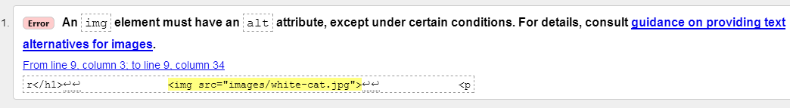
HTML5&CSS3
Є одна помилка:
Єдина помилка, про яку повідомляє валідатор, пов'язана з нашим зображенням.
Елемент img повинен мати атрибут alt, за винятком певних умов. Для отримання докладної інформації зверніться до керівництва про альтернативний текст для зображень. Виходить, що тег <img> в документі завжди повинен мати атрибут alt, який буде використовуватися в разі, якщо браузер не зможе завантажити зображення.
Тоді замість нього буде відображатися значення цього атрибута

Slide 32
HTML5&CSS3
Перед вибором значення для атрибута alt давайте звернемося до специфікації HTML, щоб переконатися, що ми робимо все правильно. Ось ця сторінка
Дає резервний зміст для зображення. Вимоги до значення атрибута alt описані в наступному розділі. І далі йдуть кілька різних сценаріїв того, коли і як використовувати атрибут alt. У нашому випадку ми маємо справу із зображенням, яке було додано для оформлення поста і не містить будь-якого змісту, схеми, або іншої інформації для читача. В цьому випадку ми повинні залишити альтернативний атрибут порожнім. Однак декоративні зображення, які не обговорюються в навколишньому тексті, але в певному сенсі доречні, можуть бути включені на сторінку за допомогою елемента img. Такі зображення є декоративними і вони як і раніше формально відносяться до частини контенту. У таких випадках атрибут alt має бути присутнім, але його значення повинно бути порожнім рядком. В інших випадках ми хотіли б вибрати текстовий рядок, який може замінити зміст картинки.
Детальні вказівки по деяким особливим випадкам можна знайти в специфікації для тега <img>

Slide 33
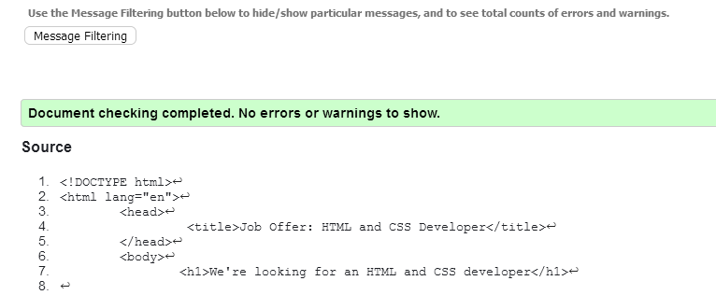
HTML5&CSS3
Отже, тепер ми знаємо, що хочемо залишити атрибут alt порожнім. <img src ="images/white-cat.jpg" alt = ""> І потім перевіримо наш документ в валідаторі знову.

Slide 34
HTML5&CSS3
Важливо розуміти, що ваш сайт можуть відвідувати люди з різних країн. Якщо ви дозволите, вони можуть залишити коментар або повідомлення, яке, можливо, буде відображатися поруч з вашими статтями.
Важливо відзначити, що в різних країнах використовуються різні мови з їх власними умляутами. У шведській це може бути ä або ö, в той час як китайська запропонує вам цілий набір таких 汉语拼音 方案.
У глобальній мережі важливо, щоб різні мови правильно відображалися на одній сторінці. Подивимося, що станеться, якщо б ми використовували китайську мову.
<p>PS 再见</p>

Slide 35
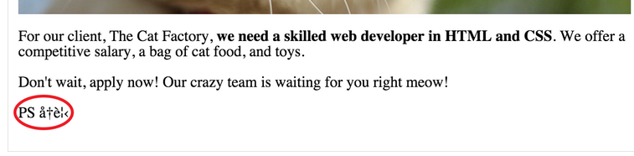
HTML5&CSS3
Перевіримо ефект в браузері.
Зверніть увагу на останній рядок, де замість правильного речення на китайській, ми бачимо якісь дивні символи, які не мають сенсу.
Виявляється ми не додали особливий рядок, який дозволяє іншим мовам відображатися правильно «кодування символів».
Якщо ми передали цю інформацію HTML-сторінці, то «говоримо» браузеру, щоб він був готовий відобразити широкий набір символів, включаючи всі різні діакритичні знаки.

Slide 36
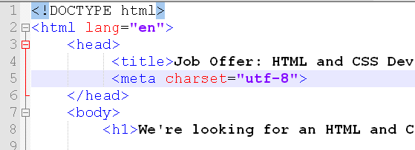
HTML5&CSS3
На цей раз ми повинні використовувати тег <meta> з атрибутом charset і дати йому значення utf-8.
utf-8 означає спеціальне кодування, яке включає більшість мов світу

Slide 37
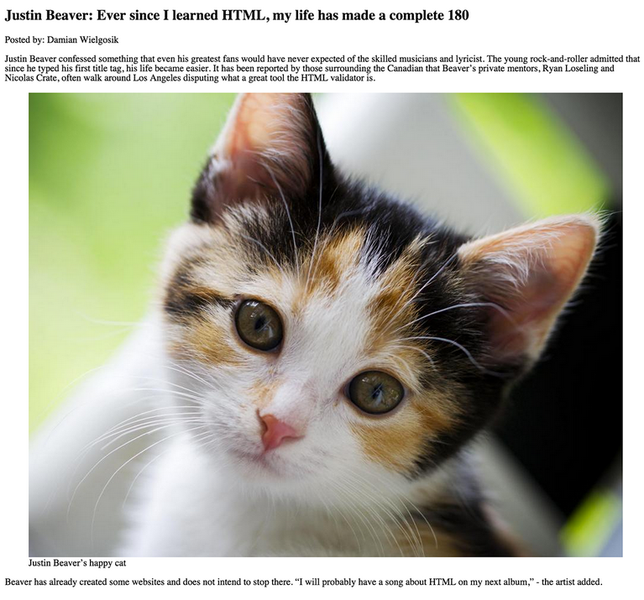
HTML5&CSS3
Настав час для іншої вправи, яке покаже філософію верстки більш складних сайтів на HTML5. Ми постараємося представити наступний приклад у вигляді статті блогу.

Slide 38
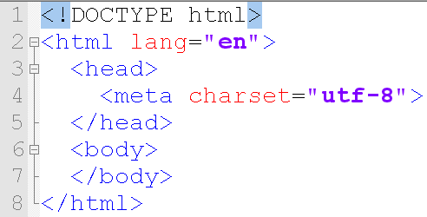
HTML5&CSS3
Зверніть увагу, що у нас є один заголовок для статті. Крім того, є інформація про автора, а також фото та абзац з «цитатою».
Веб-розробники часто отримують графічний дизайн (на кшталт показаного вище) і повинні відтворити його через HTML.
Давайте почнемо з елементів, які завжди будуть постійними і незмінними. Як ми робили раніше, ми хочемо додати доктайп, тег <html>, <head> і <body>.
Зверніть увагу, що <head> повинен містити кодування utf-8, так ми можемо відобразити спеціальні символи на нашому сайті.

Slide 39
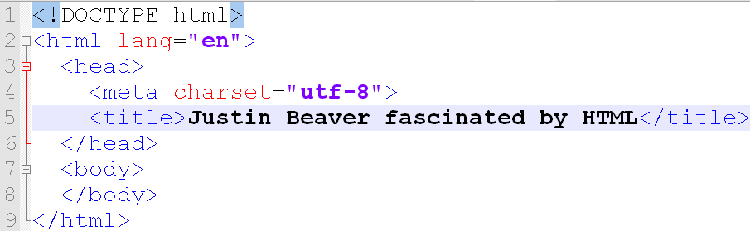
HTML5&CSS3
Тепер додамо назву.
На даний момент ми закінчили шаблон, який тепер буде служити основою для змісту статті. Якщо ми зберігаємо файл як article.html, а потім відкриємо його в браузері, то нічого не побачимо, тому що тег <body> не містить контенту.

Slide 40
HTML5&CSS3
Як правило, починаємо з загального змісту, далі йде специфічний.
Ми уточнюємо контент в міру просування. Давайте проаналізуємо наші фрагменти.
У статті, ймовірно, найбільш важливою інформацією буде заголовок з текстом: «Justin Beaver: Ever since I learned HTML, my life has made a complete 180.».
Наступною важливою інформацією є дані про автора: «authored by Damian Wielgosik.».
Далі йде перший абзац тексту, потім місце для фото і опис.
Нарешті, останній абзац містить цитату: «I will probably have a song about HTML on my next album».

Slide 41
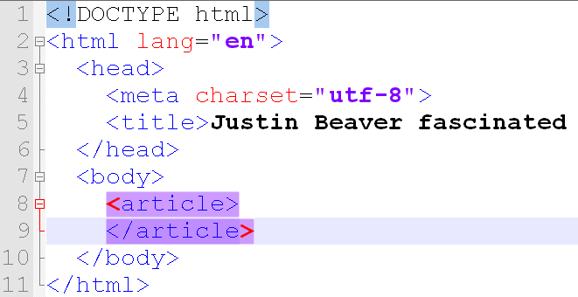
HTML5&CSS3
Такий тип аналізу, коли ми дивимося на фрагменти допомагає нам уявити, як буде виглядати код HTML. Ієрархія починається з самого загального елемента (одного з батьків), потім йде з елементами, які батько містить (діти) - це більш конкретні, детальні елементи. При такому розумінні ієрархії, наша інформація в коді HTML повинна бути організована таким чином.
ми використали елемент <article>, який міститься в батьку <body>.
Статті складаються з заголовка і вмісту, так що всі теги, які представляють заголовок і абзаци будуть дочірніми <article>.

Slide 42
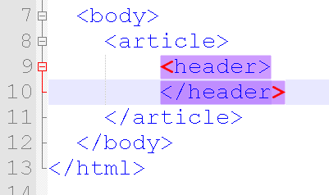
HTML5&CSS3
Додатково до нашого списку елементів, який ми використовували до сих пір, додасться тег <header> - елемент, який маркує заголовки. Ми можемо додати <header> як дочірній в <article>.
В міру просування по коду зверху вниз (з точки зору значущості), зауважте, що ми також зрушуємося глибше вправо, тим самим показуючи, що елемент в ієрархії знаходиться нижче, ніж компонент вище.
В наведеному прикладі, <header> знаходиться не тільки нижче <article>, а й доданий з відступом, щоб показати його положення в ієрархії.

Slide 43
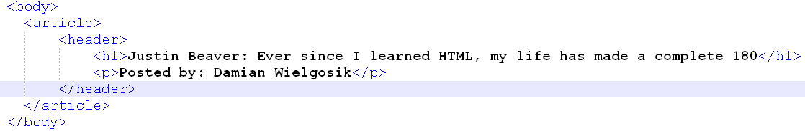
HTML5&CSS3
У нас є заголовок і автор. Ми будемо використовувати тег <h1> для заголовка тексту, а <р> для автора. В HTML немає конкретного тега для автора, так що в цьому випадку ми використовуємо <р> в якості загального контейнера для тексту.

Slide 44
HTML5&CSS3
Слід зазначити, що на додаток до <h1>, є заголовки нижчого рівня, які виглядають так: <h2> … </h2> <h3> … </h3> <h4> … </h4> <h5> … </h5> <h6> … </h6> Ці елементи допомагають відображати логічну структуру заголовків і підзаголовків. Наприклад, якби ми писали в книжковому форматі, то заголовок б містився в елементі <h1>. Потім, назви глав будуть позначені через <h2>, а підрозділи через <h3>. Зверніть увагу, що ви не повинні просто позначити заголовок як <h4> за примхою. Заголовки повинні бути вкладені в заголовки пріоритетом вище, так що якщо у вас є <h4>, то <h3> повинен зустрічатися перед ним, а <h2> повинен зустрічатися ще раніше і так далі.

Slide 45
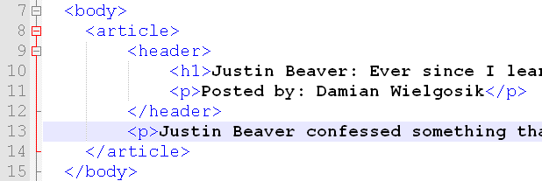
HTML5&CSS3
Тепер перейдемо до верстки першого абзацу тексту.
Ми хочемо уникнути вкладення абзацу в <header>. Це має сенс, тому що абзац повинен бути частиною <article>. Таким чином, ми додаємо перший <p> в <article> з тим же пріоритетом що і <header>, але під ним.

Slide 46
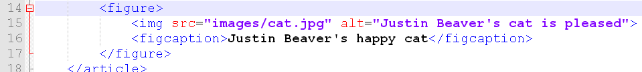
HTML5&CSS3
Далі ми додаємо фото плюс опис.
Для цього типу контенту, який пов'язаний з усім документом вцілому, на кшталт фотографій, графіків або карт, ми будемо використовувати тег <figure>. Слід зазначити, що умови використання <figure> важливі в тому сенсі, що ви можете використовувати додатковий елемент <figcaption>, який додає опис під зображенням.

Slide 47
HTML5&CSS3
Після доданого зображення у нас є ще один абзац, який треба вставити в статтю.
Зверніть увагу, що цей абзац містить цитату, «I will probably have a song about HTML on my next album.». Ми можемо вказати цю цитату так, що наш код буде мати велике смислову цінність. Можливо в майбутньому хтось стане шукати цитати Джастіна Бівера і це маркування допоможе їм знайти цитату швидше. В іншому випадку пошукові системи завжди будуть мати справу з одним величезним шматком тексту. Для вказівки що частина тексту є цитатою використовується тег <q> всередині нового абзацу.

Slide 48
HTML5&CSS3
Після доданого зображення у нас є ще один абзац, який треба вставити в статтю.
Зверніть увагу, що цей абзац містить цитату, «I will probably have a song about HTML on my next album.». Ми можемо вказати цю цитату так, що наш код буде мати велике смислову цінність. Можливо в майбутньому хтось стане шукати цитати Джастіна Бівера і це маркування допоможе їм знайти цитату швидше. В іншому випадку пошукові системи завжди будуть мати справу з одним величезним шматком тексту. Для вказівки що частина тексту є цитатою використовується тег <q> всередині нового абзацу.

Slide 49
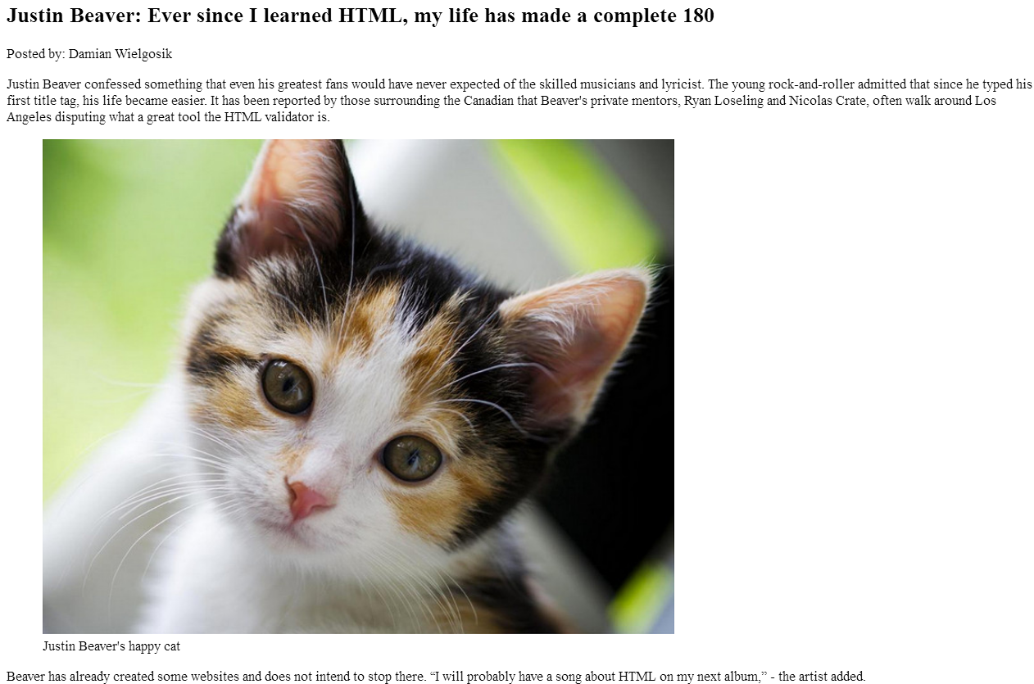
HTML5&CSS3
Результат:

Slide 50
HTML5&CSS3
Давайте попрацюємо над зовнішнім виглядом нашого сайту за допомогою CSS (Cascading Style Sheets, каскадні таблиці стилів). Використовуючи цю мову ми можемо маніпулювати такими ознаками сайту як колір, розмір шрифту і багатьма іншими якостями. Існує величезний список можливостей доступних за допомогою CSS. У попередніх прикладах ми використовували HTML для опису вмісту сайту і ділили його на фрагменти відповідно до їх важливості. CSS буде відповідати за зовнішній вигляд наших сайтів.
Код CSS може бути поміщений в окремий файл з розширенням .css і вставлений за допомогою спеціального тега. Ви також можете помістити його безпосередньо в HTML-документ.

Slide 51
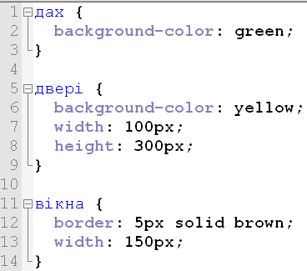
HTML5&CSS3
Уявіть на абстрактному прикладі, що ми хочемо побудувати будинок з кодом CSS, де вибираємо такі елементи, як вікна, двері, дах, стіни, жолоби і т. Д. Ми хотіли б купити вікна конкретних розмірів і фарби для кожної необхідної деталі . Якщо ми побудували цей будинок на CSS, то один з багатьох варіантів вирішення цього завдання може виглядати так.

Slide 52
HTML5&CSS3
Проаналізуємо блок «дах» цього коду зверху вниз (зауважте, що читання зверху вниз - це правило при читанні будь-якого типу коду, а не тільки HTML і CSS) .Якщо перевести вказаний код на просту мову, то ми вибрали елемент з ім'ям «дах »і встановили зелений колір фону.

Slide 53
HTML5&CSS3
Код говорить «для всіх вікон встановити наступне: рамка (border) товщиною 5 пікселів (5px), відзначена безперервною лінією (solid), коричнева (brown) Крім того, саме вікно повинно мати ширину (width) 150 пікселів (150px)».

Slide 54
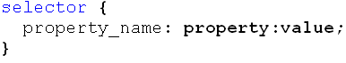
HTML5&CSS3
Ви помітили повторюваний характер коду. У першому рядку ми пишемо ім'я елемента (називається «селектор»), потім визначаємо вид цього елемента між фігурними дужками. Шаблон має базову структуру:
Такий тип конструкції є типовим правилом CSS.
Правило складається з селектора (все що йде до відкриваючої фігурної дужки), далі йде список властивостей, які ви пишете в дужках.

Slide 55
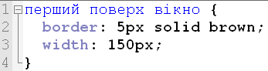
HTML5&CSS3
Є різні шляхи для точної вказівки, що ми хочемо спроектувати. Скажімо, ми тільки хочемо визначити дизайн для вікон на першому поверсі:
Результатом є тільки те, що селектор змінився. Замість «вікна {» ми написали «перший поверх вікно {». Цей код читається зліва направо так: «знайти перший поверх, потім знайти на ньому вікно і встановити наступні значення». Якщо ми помістимо в «перший поверх вікно» такий підселектор: сусідня стіна вікна { Тоді ми говоримо браузеру: «знайти вікно на першому поверсі, вікна поруч з ним і заповнити їх такими значеннями» і т. д. Якщо ви пам'ятаєте про вже згадану аналогію, в якій ми говорили про вкладені теги як про дітей і батьків, то це та ж сама ідея - елементи, вкладені в інші елементи.

Slide 56
HTML5&CSS3
Ми можемо думати про абзаци (<p>) як про вікна, двері як про заголовки (<h1>) і т. д. Це буде виглядати так. p { } h1 { } Давайте застосуємо те, що ми дізналися в цій аналогії до нашого прикладу і використовуємо подібні ідеї, щоб додати трохи кольору і життя в статтю про Джастіна Бівера.

Slide 57
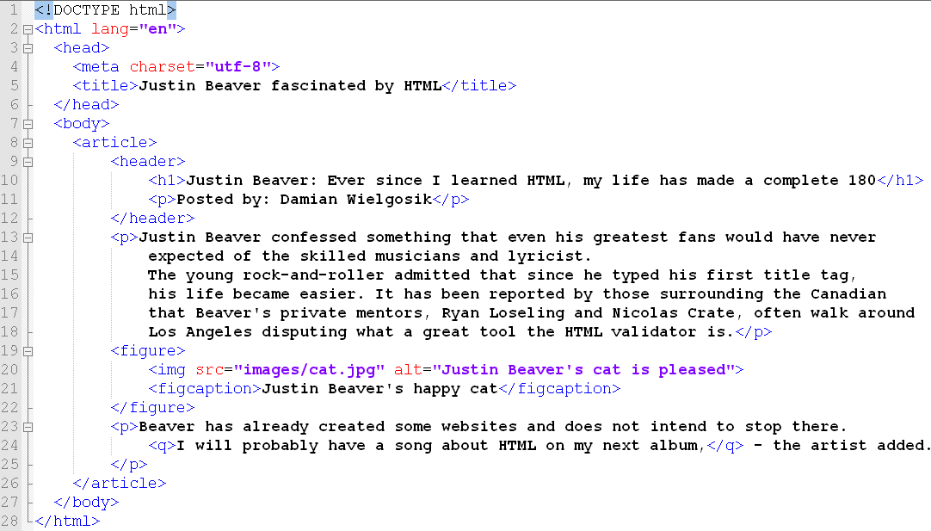
HTML5&CSS3

Slide 58
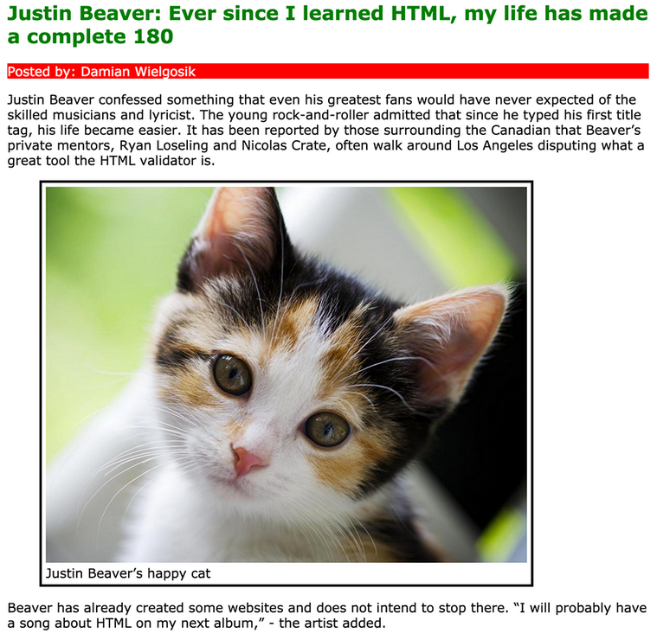
HTML5&CSS3
Замість будівництва дверей, вікон та іншого ми маємо справу з елементами, на зразок <article>, <p>, <header>, <body>, <figcaption> і ін. Ці теги створюють сторінку і тепер CSS допоможе дати їм стиль.

Slide 59
HTML5&CSS3
Замість будівництва дверей, вікон та іншого ми маємо справу з елементами, на зразок <article>, <p>, <header>, <body>, <figcaption> і ін. Ці теги створюють сторінку і тепер CSS допоможе дати їм стиль.
Ми додамо прості кольори, фон, змінимо стиль шрифту і ін. Перший крок полягає в збереженні всього HTML-коду в окремий файл article.html.
Потім створимо окремий файл, в якому ми будемо зберігати наші правила CSS - main.css.
Після кожної зміни в main.css ми можемо перезавантажити сторінку браузера, щоб оновити її зовнішній вигляд.

Slide 60
HTML5&CSS3
Тепер нам потрібно відкрити article.html і завантажити файл main.css. Це робиться за допомогою тега <link> всередині <head> в коді HTML. Просто додайте цей тег в <head>. <link rel = "stylesheet" href = "main.css"> Атрибут href вказує де знаходиться файл.
stylesheet говорить, що це таблиця стилів.

Slide 61
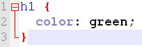
HTML5&CSS3
Щоб почати вносити зміни в зовнішній вигляд через CSS, спробуємо знайти правильний селектор для заголовка. h1 { } Саме тут ми можемо сказати браузеру «для всіх елементів в <h1> застосувати наступне оформлення». Зверніть увагу, що фігурні дужки порожні. Давайте спробуємо сказати, що ми хочемо зелений текст заголовка. Додамо властивість color і встановимо його як green.

Slide 62
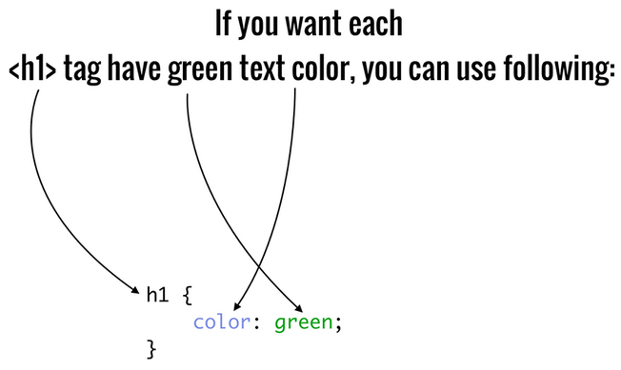
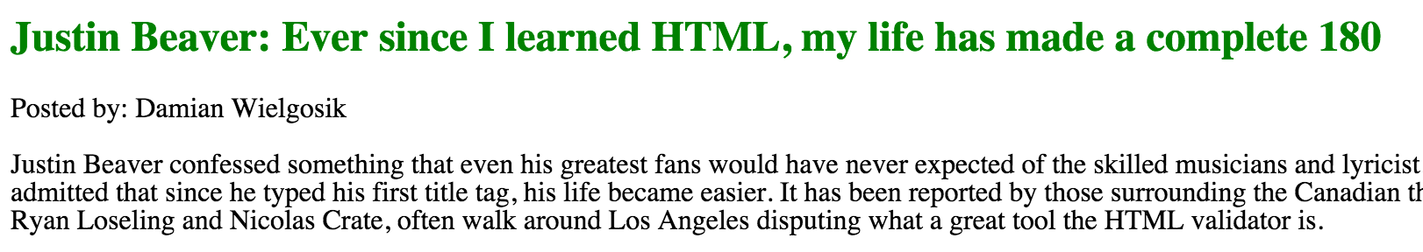
HTML5&CSS3
Операції для цього правила пояснюються на малюнку.

Slide 63
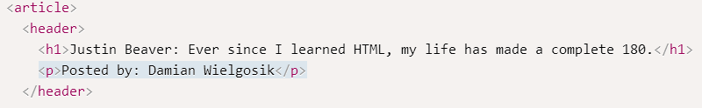
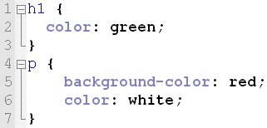
HTML5&CSS3
Тепер ми хочемо звернутися до розділу з інформацією про автора. Скажімо, ми бажаємо, щоб текст був білим на червоному тлі. код HTML:
Використовуємо CSS, знаходимо відповідний селектор («р {») і пробуємо дати йому червоний фон і білий колір тексту.

Slide 64
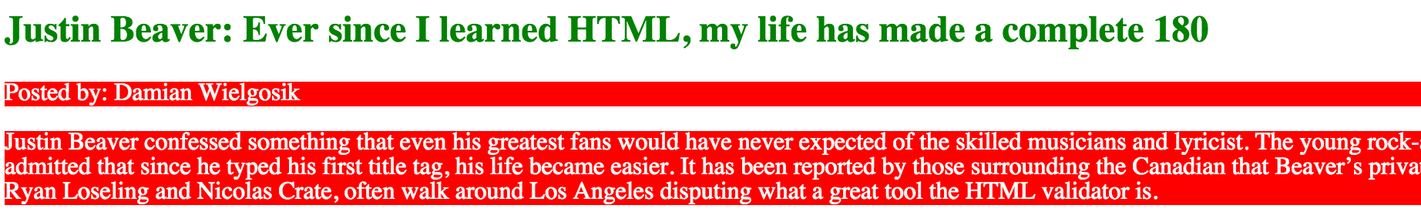
HTML5&CSS3
Як бачите ми додали одне правило під іншим.
це не зовсім вірно. Решта абзаців теж змінилися і отримали новий фон і колір тексту. Це проблема з нашим кодом, тому що ми використовували наступне. p { background-color: red; color: white; } Насправді ми сказали браузеру «знайти всі елементи <р> і застосувати до них зміни». Однак ми хотіли поміняти тільки абзац в заголовку статті.

Slide 65
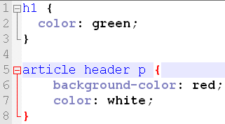
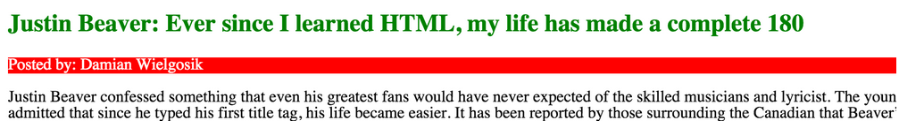
HTML5&CSS3
Тепер нам потрібно змінити код так, щоб селектор вище застосовувався тільки до <р> в <header>, який є «дитиною» <article>. Код повинен відображати цю ієрархію.

Slide 66
HTML5&CSS3
Тепер нам потрібно змінити код так, щоб селектор вище застосовувався тільки до <р> в <header>, який є «дитиною» <article>. Код повинен відображати цю ієрархію.
ми використовували код вище і повідомили браузеру на які теги в селекторі CSS націлитися. Ми робимо це шляхом вивчення коду HTML і знаходимо всі теги, які повинні відповідати селектору.
У нашому випадку, у нас є вкладені теги <article>, <header> і <p>, тому селектор article header p дозволяє нам точно вказати, до чого ці зміни будуть застосовані.

Slide 67
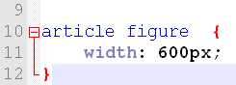
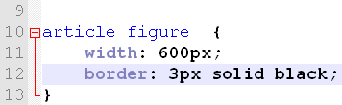
HTML5&CSS3
Перейдемо до зображення в статті. Розмір цієї статті, скажімо, повинен бути 600 пікселів в ширину. І пам'ятайте що для зображень у нас є відповідний тег <figure>.
Уточнимо наш код CSS, щоб відобразити це.
За допомогою цього коду кожен тег <figure> в <article> матиме ширину 600 пікселів. Зауважте, що article відмінно допомагає, якби у нас було кілька зображень в усьому блозі і ми хотіли задати кожному різні критерії. Але так як у нас тільки одне зображення, давайте рухатися далі до border.
Тут ми додали властивість border. Після двокрапки ми вказуємо ширину рамки (3 пікселі), стиль рамки solid з кольором black.

Slide 68
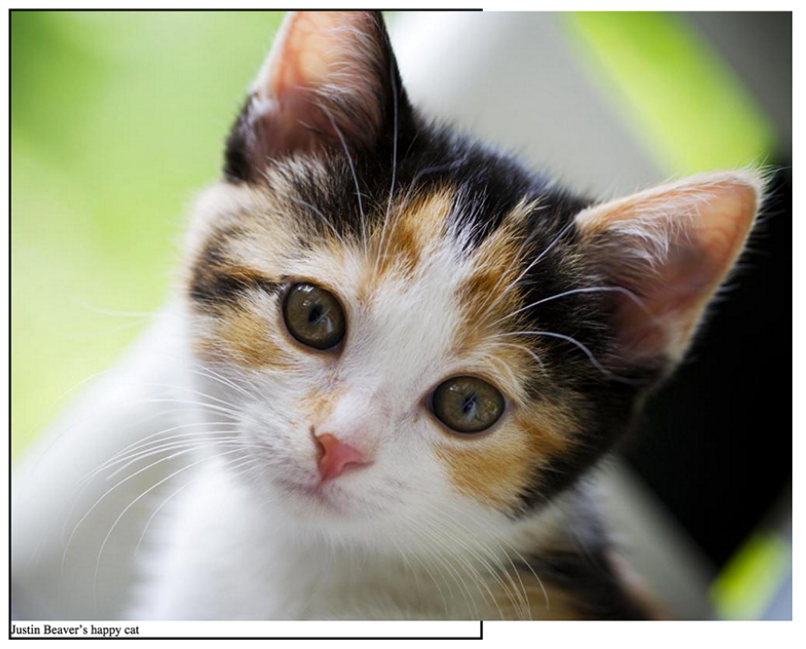
HTML5&CSS3
Результат
Схоже, у нас проблема. Хоча рамка відображається правильно, але зображення виводиться за межами наших 600 пікселів.

Slide 69


HTML5&CSS3
Це тому, що ми встановили ширину елемента <figure>, але тег <img> не має ніякої фіксованої ширини і, таким чином, зберігає свій початковий розмір. Було б непогано, якби зображення стало 100% від ширини батька <figure>.

Slide 70


HTML5&CSS3
Було б непогано поставити деякий відступ або простір між рамкою і зображенням. Зробимо це, додавши властивість padding.
Ви можете спробувати модифікувати значення padding і побачити як змінюється білий проміжок між зображенням і рамкою.

Slide 71

HTML5&CSS3
Поточний абзац поширюється майже на всю ширину вікна браузера і тому не дуже добре читається. Доречно якимось чином зменшити ширину тексту. Може обмежити його до 800 пікселів. Давайте виберемо для цього спеціальний селектор.

Slide 72



HTML5&CSS3
Якщо ви подивіться на вихідне зображення нашого сайту, у нас трохи інший шрифт. Так само, як ви можете редагувати стилі шрифтів в Microsoft Word, ви можете редагувати їх і в CSS. Щоб вказати бажаний шрифт додамо властивість в самий верхній тег, так що це торкнеться всього тексту всередині цього тега. Наприклад, ми встановимо шрифт для <body>, так що кожен елемент всередині <body> матиме таке ж оформлення. Використаєм шрифт з ім'ям Verdana.

Slide 73

HTML5&CSS3
Остаточно, наш код у файлі main.css повинен виглядати наступним чином.
В цілому, це хороша практика - починати свій код з найзагальніших селекторів і переходити до комплексних.
Почали з body, потім article, і так далі, всі йдуть зверху вниз.

Slide 74

HTML5&CSS3
Іншою популярною частиною сайтів є меню. В основному, це список елементів, які являють собою прості прямі посилання на інші місця сайту.

Slide 75

HTML5&CSS3
Наше меню буде складатися з чотирьох елементів:
Home
Training
Conferences
About us
Ми хочемо, щоб воно виглядало так.

Slide 76

HTML5&CSS3
ми додали нові теги <nav>, <ul> і <li>
<nav> використовується для визначення всіх видів навігаційних функцій на сайтах, які містять посилання на внутрішню або зовнішню інформацію. Розміщення <nav> в коді говорить «все всередині <nav> буде використовуватися для навігації по сайту». У <nav> ми вставили тег <ul> з кількома тегами <li>.
Тег <ul> представляє собою «невпорядкований список» (як маркований список), а теги <li> представляють кожен окремий компонент цього списку (маркер). При створенні сайтів невпорядкований список часто буде найбільш розумним вибором, коли справа доходить до складання сторінки з меню. Насправді, меню це варіант списку посилань, який був створений без заданого правила щодо порядку його елементів.

Slide 77
HTML5&CSS3
Без стилізації <ul>, проте, наш список просто починається з точки.
На відміну від цього наше меню може бути набагато складніше. Ми можемо поставити йому межу, колір, фон і ін.
Кожне посилання за замовчуванням відображається синім кольором, як видно на малюнку вище. Тепер спробуємо зробити більш стильне меню через наш код CSS.

Slide 78


HTML5&CSS3
Як правило, ми починаємо з самого загального тега в HTML-коді, в нашому випадку код починається з <nav>, оскільки він відповідає за наше меню. З цим тегом мало що можна зробити, оскільки даний тег безпосередньо не змінює зовнішній вигляд маркованого списку. Наступний тег <ul> починає весь список. Ми хочемо, щоб наш список виглядав трохи інакше, ніж за замовчуванням. Найголовніше - додати новий фон.
Для кольору фону ми обрали назву PaleVioletRed. Перезавантаження сторінки показує наші зміни в результаті додавання цього коду.

Slide 79


HTML5&CSS3
Тепер ми хочемо позбутися круглих чорних крапок в цьому списку і зробити його більш схожим на меню. Ми можемо приховати їх завдяки властивості list-style, як показано нижче.
Установка list-style в значення none робить список без характерних маркерів.

Slide 80


HTML5&CSS3
Широка область кольору завелика. Ми хочемо трохи зменшити її, використовуючи той же приклад, що з рамкою навколо зображення (padding).

Slide 81



HTML5&CSS3
Тепер прийшов час для роботи з розмірами. Наша навігація повинна бути 200 пікселів в ширину.
Зрештою, ми додамо border до списку точно як на картинці. Це буде суцільна лінія товщиною 1 піксель рожевого кольору.

Slide 82


HTML5&CSS3
Прийшов час побудувати кожен окремий елемент списку, до якого можна звернутися за допомогою такого селектора CSS.
nav ul li {}
Цей код шукає <nav>, потім всередині <ul> і <li>. Задається, що кожному елементу в списку потрібна своя межа.
За допомогою цього коду ми додали border-bottom, так що кожен елемент <li> тепер має такий же тип межі як у зовнішній рамки, але тільки в нижній частині тексту.

Slide 83


HTML5&CSS3
Тепер у нас дві проблеми. Перша - простір зліва між кордоном і елементами списку. Змінимо його, використовуючи padding.

Slide 84

HTML5&CSS3
Наша друга проблема менш помітна, але все ще існує у вигляді подвійної лінії в нижній частині нашого меню. Це тому, що наш кордон для меню додався до нашого кордону для останнього елемента, коли ми вставили bottom-border.
Ми використовували код в <ul> з <nav> для вказівки кордону.
ми встановлюємо list-style в none так, що маркери або будь-які інші знаки не з'являються
Задавши none як значення ми відключаємо властивість, так що вона не буде мати ніяких графічних ефектів.

Slide 85


HTML5&CSS3
Проробимо те ж саме, тільки за допомогою властивості bottom-border і встановивши для неї значення none. Однак ми хочемо націлитися тільки на останній пункт меню, щоб його нижня межа не конфліктувала з великою нижньою межею.
Подвійна межа зникла тому, що ми знайшли <ul> в <nav>, а потім вибрали в ньому останній <li> і відключили нижню межу.
Псевдо-селектор last-child вказує на останній елемент списку. nav ul li: last-child {} Цей селектор можна перекласти наступним чином: «Знайдіть <nav>, потім <ul> і застосуйте всі зміни до останнього елемента <li>».

Slide 86
HTML5&CSS3
Останнє, що нам потрібно зробити, це налаштувати текст в посиланнях. Ви можете створити посилання в HTML наступним чином. <a href="url"> Набраний тут текст веде на вказану веб-адресу </a> Ми використовуємо тег <a> разом з атрибутом href. Значенням цього атрибута має бути адреса, на яку ви хочете перемістити користувача, якщо він клацає по посиланню. У нашому прикладі ми маємо чотири посилання. Одне з них виглядає так. <a href="training.html">Training</a>
Це означає, що браузер буде показувати слово «Training», на яке можна клацнути і потім браузер відправиться на сторінку, яка була збережена в файлі training.html.

Slide 87


HTML5&CSS3
Знаючи, що цей тег є частиною коду HTML, ми можемо створити спеціальний селектор, який шукає саме цей тег. nav ul li a {} Додамо нові властивості до нашого нового селектору. Перш за все, змінимо колір шрифту на білий.

Slide 88


HTML5&CSS3
Змінимо деякі акценти. Браузер встановлює виділення в CSS для всіх посилань у вигляді text-decoration: underline. Ми хочемо змінити це значення, як ми вже робили це раніше зі значенням none.

Slide 89
HTML5&CSS3
Змінимо деякі акценти. Браузер встановлює виділення в CSS для всіх посилань у вигляді text-decoration: underline. Ми хочемо змінити це значення, як ми вже робили це раніше зі значенням none.

Slide 90


HTML5&CSS3
Спробуємо зробити в нашому меню так, щоб посилання виділялись при наведенні на них. Ми будемо використовувати псевдо-селектор під назвою hover.
Ми додали його до посилань <a>. Це означає, що при наведенні покажчика миші на посилання буде застосовуватися ефект. Це також відноситься і до наведення на інші елементи.

Slide 91

HTML5&CSS3
У підсумку, остаточний код CSS повинен виглядати так.

Slide 92
HTML5&CSS3
Приклад меню з двома псевдо-селекторами дозволяє нам дізнатися ще одну важливу концепцію. Ви, можливо, помітили, що кожен селектор нашого коду CSS складається з тих же імен, що і відповідні теги HTML. Таким чином, коли ми щось змінюємо в структурі коду, ми також повинні змінити CSS. Наприклад, іноді це може бути необхідно, коли нам більше не потрібно заголовок.
<h1>Justin Beaver shaved his mustache</h1>
Замість цього використовуємо елемент <p>.
<p>Justin Beaver shaved his mustache</p>
З такою зміною ми ризикуємо отримати помилки. Щоб мінімізувати цей ризик, в CSS ми використовуємо класи і ідентифікатори.

Slide 93
HTML5&CSS3
Кожен HTML-елемент може містити спеціальний атрибут з ім'ям class, в якому ми можемо вказати одне або декілька імен класу. Ось кілька прикладів додавання цього атрибута.
<p class = "news-item"> - Клас з ім'ям news-item. <li class = "menu-item"> - Клас з ім'ям menu-item. <article class = "news"> - Клас з ім'ям news. <q class = "important-quote"> - Клас з ім'ям important-quote.
імена класів є довільними і повинні бути одним словом або «кластером» за допомогою дефіса, як в прикладі my-item або підкреслення, як special_item
Ви також можете додати кілька імен класу для одного тега. <p class = "news-item special-info"> - Клас з ім'ям news-item і special-info. <li class = "menu-item selected"> - Клас з ім'ям menu-item і selected.

Slide 94

HTML5&CSS3
Припустимо, ми створюємо сторінку з інформацією про спортивні новини. Припустимо, що у нас є список новин і ми хочемо відзначити один елемент (виділений рядок в списку нижче). Код буде виглядати приблизно так.
Якщо ми хочемо написати CSS-код, завдяки якому окремі новини відрізняються особливим фоном, то у нас проблеми. Наш досвід до сих пір дозволяв застосувати стиль до всіх елементів <article> у вигляді селектора. article {}

Slide 95


HTML5&CSS3
Але це буде діяти для всіх елементів <article>.
Класи дозволяють уникнути подібної плутанини. Давайте опишемо кожен з елементів <article> з класом, який відповідає його значенню на всьому сайті.
Отже, важливі новини назвемо main-news, а решта normal-news, як показано в HTML-коді нижче.
Тепер ми можемо використовувати такі селектори.

Slide 96

HTML5&CSS3
Кожен клас починається з точки з наступним ім'ям класу. Таким чином, ми можемо використовувати цю конструкцію щоб націлити селектор на той же клас в HTML. «special news» тепер будуть зі світло-блакитним фоном, в той час як «normal news» пофарбовані світло-жовтим.

Slide 97

HTML5&CSS3
Завдяки класів CSS ми можемо позначити характеристики для конкретних елементів на сторінці, що дозволяє нам точно задати мета і ігнорувати елементи з однаковими тегами. Якби ми хотіли поміняти тег <article> на щось інше, скажімо, <р>, то не повинні також змінювати код CSS. Це величезна перевага. Суть класів пояснюється на наступному малюнку

Slide 98
HTML5&CSS3
На додаток до класів є також ідентифікатори.
Ми використовуємо атрибут id і даємо йому значення, дуже схоже на роботу класів. Приклад з ідентифікатором може виглядати наступним чином. <p id = "main-content"> </ p> Код CSS для ідентифікаторів виглядає приблизно так. # main-content { background-color: red; } Замість точки перед елементом з ідентифікатором ми використовуємо «#», потім йде ім'я елемента.

Slide 99

HTML5&CSS3
Важливо пам'ятати, що ідентифікатори є унікальними, так що ідентифікатор може бути використаний в HTML-документі тільки один раз. Використанню атрибута id має передувати ретельне планування і аналіз. Це також гарна практика, щоб не зловживати використанням id. Робота ідентифікаторів приведена на наступному малюнку.

Slide 100

HTML5&CSS3
Використовуючи нові знання про класи і ідентифікатори давайте перепишемо код нашого меню, щоб зробити його більш стійким до змін в HTML-файлі. Можливо в майбутньому ми вирішимо, що хотіли б зробити це за допомогою інших тегів, а не <ul> і <li>. Почнемо з зміни нашого HTML. В даний момент наш код навігаційного меню виглядає наступним чином.

Slide 101

HTML5&CSS3
Тепер включимо класи. Ми дамо клас всьому контейнеру меню (тег <ul>), а кожному елементу в ньому (тег <li>) «дочірній» клас.
В цьому меню списку <ul> дано клас site-nav, в той час як кожен елемент <li> містить клас site-nav-item.

Slide 102

HTML5&CSS3
Налаштування коду CSS

Slide 103

HTML5&CSS3
Для кращого розуміння що змінилося, подивіться на порівняння старого і нового коду CSS.
Ми змінили імена тегів на імена класів, що дає нам набагато більше гнучкості в написанні коду. Зверніть увагу, що вони скоротилися за рахунок видалення зайвого тега nav. Важливо використовувати імена класів в якості селекторів замість тегів, якщо тільки це не очевидно, як <a> для посилань.

Slide 104
HTML5&CSS3
Корисні посилання:
http://htmlbook.ru/
https://htmlacademy.ru/
https://courses.prometheus.org.ua/courses/LITS/110/2017_T1/about

